Slide 1

大模型系列之AI集群
大模型对网络挑战
ZOMI

Slide 2
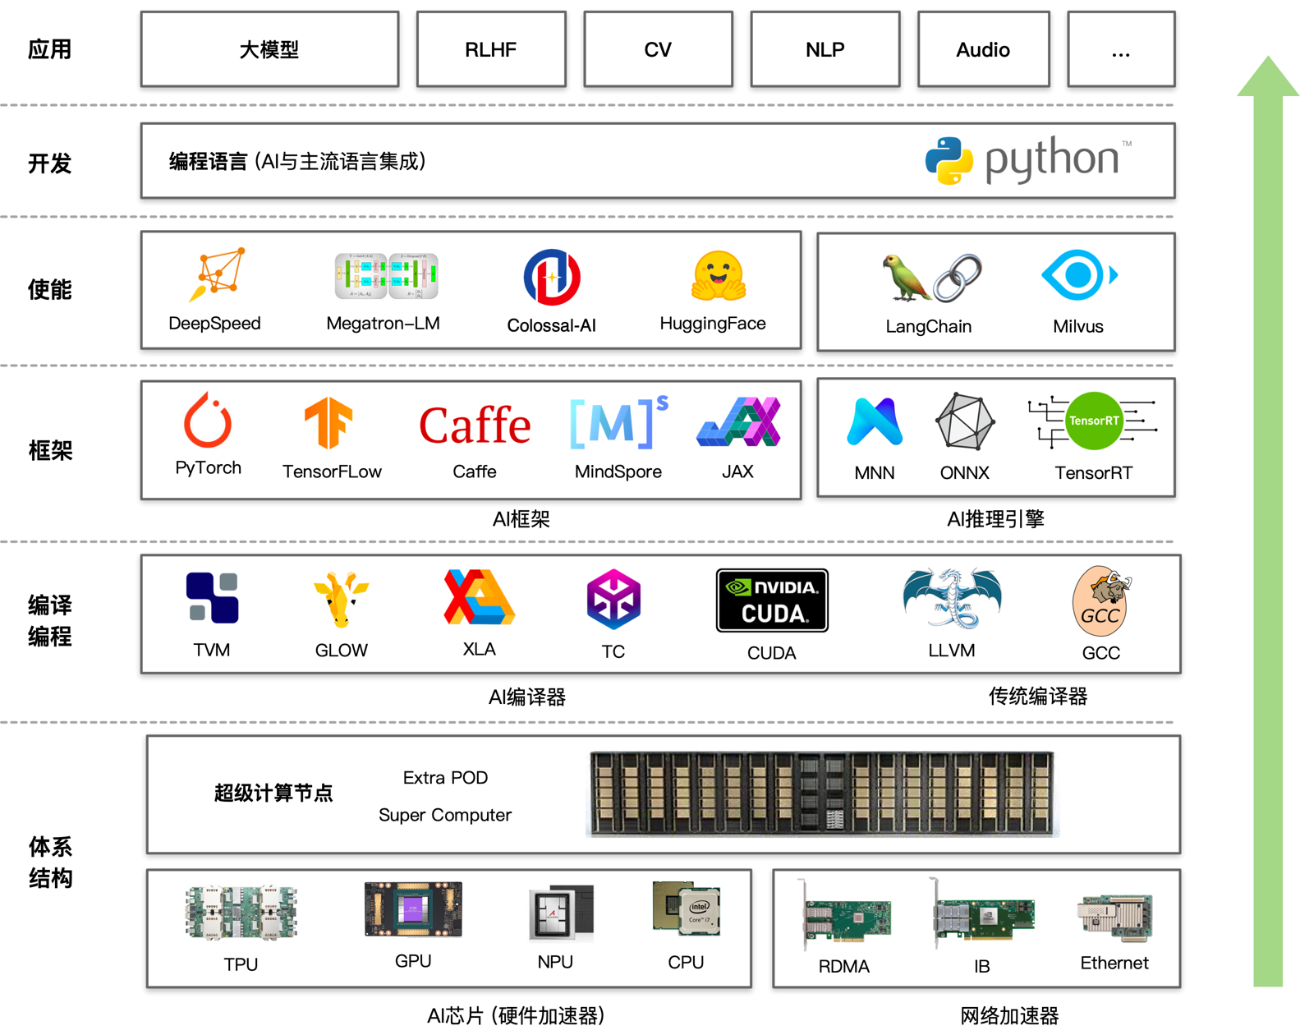
大模型 + AI系统全栈架构
提供大模型算法
提升 AI 集群整体利用率
通过软硬件协同优化
基于硬件的编译、框架、使能层
硬件体系结构不仅需要算力
还包括网络、存储组成的超计节点

Slide 3
大模型业务全流程
数据 & 模型算法
模型训练 & 微调
模型验证 & 推理部署
2. 数据处理
4. 模型训练
6. 模型微调
7. 模型验证
开源
数据
数据
预处理
向量
数据库
混合精度
梯度检查
梯度累积
…
全参微调
下游
任务
测评
标准
bench
mark
3. 模型算法
5. 分布式并行
低参微调
8. 推理与智能体
LLM模型
架构
多模态
一切皆Tokens
训练集群稳定性
指令微调
量化
压缩
推理
加速
9. Agent
智能体
1. AI 集群建设
计算、存储、网络
AI 集群机房建设
AI 集群上线与运维
集群算力准备

Slide 4
关于本内容
内容背景
AI 集群 + 大模型：AI集群服务器形态 – 集群训练的指标
具体内容
AI 集群服务器架构：AI集群组成 - 参数服务器模式 – 同步与异步并行
AI 集群通信方式：通信硬件实现 - 集群组网 – 集群软件通信 - 通信实现方式
分布式通信原语：通信源语 - 点对点通信 – 集合通信
分布式存储系统：大模型权重存储方式 – 多级存储系统
AI 集群回顾：NVIDIA 与 TPU 超级计算节点POD

Slide 5
1. 集群网络演进

Slide 6
AI大模型驱动网络演进

Slide 7
第 I 代集群网络：互联网服务

Slide 8
第 II 代集群网络：云服务

Slide 9
第 III 代集群网络：大模型大算力

Slide 10
2. AI 集群
网络挑战

Slide 11
高性能网络的挑战
网络规模
刚才我们也提到，AI训练都是10000个GPU起步，也有的达到十万级。从架构上，目标网络就必须hold得住这么多的计算节点。而且，在节点增加的同时，集群算力尽量线性提升，不能引入过高的通信开销，损失算力
网络带宽
超高性能的GPU，加上千亿、万亿参数的训练规模，使得计算节点之间的通信量，达到了百GB量级。再加上各种并行模式、加速框架的引入，节点之间的通道带宽需求会更高
流量调控
传统的网络架构，在应对AI大模型训练产生的数据流时，存在缺陷。所以，目标网络需要在架构上做文章，更好地控制数据流路径，让节点和通道的流量更均衡，避免发生拥塞

Slide 12
协议升级
网络协议是网络工作的行为准则。它的好坏，直接决定了网络的性能、效率和延迟。
传统数据中心的TCP/IP协议，早已已无法满足高性能网络的大带宽、低时延需求。性能更强的IB（InfiniBand）协议、RDMA协议，已然成为主流。有实力的厂家，还会基于自家硬件设备，自研更高效的协议
时延

Slide 13
其中，光电传输时延和数据串行时延相对较小，且很难通过架构设计来优化，我们应重点关注主机处理时延和设备转发时延。在各大企业积极寻求的高性能计算方案中，基于以太网的RDMA(Remote Direct Memory Access)凭借其高性能和低成本优势逐渐取代InfiniBand而成为主流技术。RoCEv2(RDMA over Converged Ethernet)技术基于UDP协议，对于建设支撑AI应用的高性能无损以太网络变得尤为重要。

Slide 14
3. 高性能网络

Slide 15
提升单机网络带宽

Slide 16
减少网络拥塞

Slide 17
通信算法优化

Slide 18
4. 集群大规模

Slide 19
改变网络架构

Slide 20
计算与存储分离

Slide 21
5. 稳定高可用

Slide 22
小结&思考

Slide 23
小结
了解从小模型到大模型，大模型带来的优点
了解了大模型训练需要AI集群，去降低模型训练时间
了解通过集群架构、通信、存储来提升AI集群加速比和利用率

